Slide 1
Custom listview
안드로이드 스터디 신촌

Slide 2
Custom listview
Custom Adapter 생성
미리 정의된 데이터 클래스를 Custom Adapter와 연결
정의해 놓은 XML 구조에 맞게 Custom Adapter getView 함수 Override 구현.
4. 다른 부분은 기본적인 Listview 생성과 동일함.
참조
http://www.codelearn.org/android-tutorial/android-listview

Slide 3
Sample Project
Drwable 폴더에 리소스 pic1, pic2 넣음
리스트 뷰 한 아이템에 나올 XML 레이아웃 생성. (listview_item.xml)
String value 추가(선택) : flower, bird

Slide 4
Sample Project –MainActivity.java- 1
커스텀 데이터 클래스 선언 class CData {
private int m_szData;
public CData(Context context, int p_szData) {
m_szData = p_szData;
}
public int getData() {
return m_szData;
}
}

Slide 5
Sample Project –MainActivity.java- 2
상속받은 커스텀 Adapter 생성 getView 함수 오버라이드
private class DataAdapter extends ArrayAdapter<CData> {
// 레이아웃 XML을 읽어들이기 위한 객체
private LayoutInflater mInflater;
….. 생략

Slide 6
Sample Project –MainActivity.java- 3
커스텀 리스트뷰 생성을 위한 변수 선언
// 리스트뷰 선언
private ListView listview;
// 데이터를 연결할 Adapter
DataAdapter adapter;
// 데이터를 담을 자료구조
ArrayList<CData> list;

Slide 7
Sample Project –MainActivity.java- 4
Listview와 Adapter 연결
// 선언한 리스트뷰에 사용할 리스뷰연결
listview = (ListView) findViewById(R.id.listView);
// 객체를 생성합니다
list = new ArrayList<CData>();
// 데이터를 받기위해 데이터어댑터 객체 선언
adapter = new DataAdapter(this, list);
// 리스트뷰에 어댑터 연결
listview.setAdapter(adapter);
adapter.add(new CData(getApplicationContext(), R.drawable.pic1));
adapter.add(new CData(getApplicationContext(), R.drawable.pic2));

Slide 8
Sample Project –MainActivity.java- 5
Listview 아이템 클릭 이벤트 구현
listview.setOnItemClickListener(new AdapterView.OnItemClickListener() {
@Override
public void onItemClick(AdapterView<?> parent, View view, int position, long id) {
Toast temp;
switch (position)
{
case 0:
temp = Toast.makeText(getApplicationContext(), R.string.flower, Toast.LENGTH_LONG);
temp.show();
break;
… 생략

Slide 9
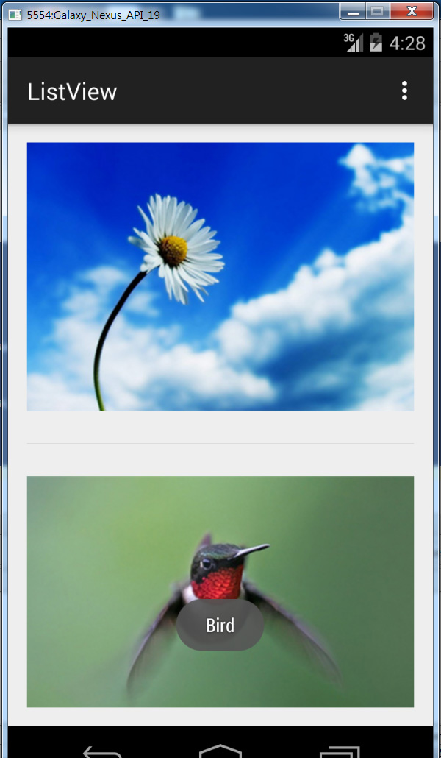
결과 화면

Slide 10
과제
아랫 부분에 텍스트 추가하기.
클릭 시 toast message가 아닌 각자 다른 Activity로 연결 하기.
홀수 행과 짝수 행에 서로 다른 배경화면 색으로 설정하기.

